Slide 1
TEORI GRAPH: THE FUNDAMENTAL of GRAPH
PERTEMUAN I
INTRODUCTION | GRAPH & SUBGRAPH | PATH & CONNECTION |
ISOMORPHISM | APPLICATION
IF184604 | SEMESTER 6 | 3 SKS
DEPARTEMEN TEKNIK INFORMATIKA ITS | VH | 2020 - 2024

Slide 2
INTRODUCTION
Menyelesaikan permasalahan berukuran besar dan/atau yang memiliki kompleksitas tinggi biasanya didahului dengan pembuatan model.
Model digunakan dengan beragam pertimbangan. Diantaranya adalah untuk menyederhanakan masalah, meminimumkan resiko serta biaya.
Dan model yang dimaksud bisa berupa model matematis dalam bentuk fungsi/persamaan atau model visual (gambar/diagram). Dan salah satu perangkat pemodelan tersebut adalah Teori Graph.

Slide 3
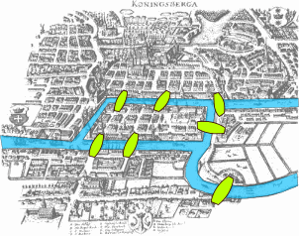
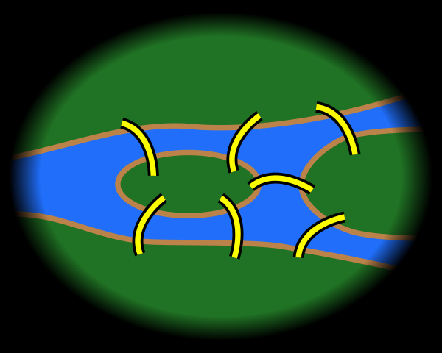
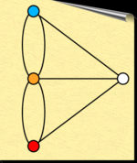
INTRODUCTION

Slide 4
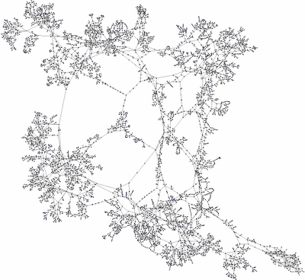
INTRODUCTION

Slide 5
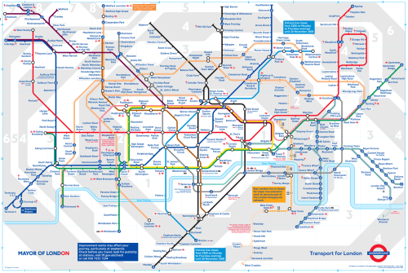
INTRODUCTION

Slide 6
GRAPH & SUBGRAPH
Definisi:
Beberapa referensi menyebutkan bahwa sebuah graph G adalah himpunan pasangan {V(G), E(G)} dimana V(G) adalah himpunan titik (vertex) dan E(G) adalah himpunan garis (edge).
Namun ada referensi lain yg menyebutkan bahwa sebuah graph G merupakan himpunan pasangan {V(G), E(G), Ψ(G)}, dimana Ψ(G) adalah himpunan fungsi insiden (join) yang menghubungkan 2 vertex (v_{i}, v_{j}) melalui sebuah edge e_{i}.

Slide 7
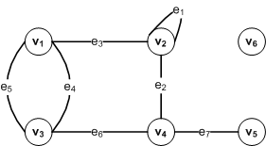
GRAPH & SUBGRAPH
Contoh:
G = {V(G), E(G), Ψ(G)}
V(G) = {v₁, v₂, v₃, v₄, v_{5,} v₆}
E(G) = {e₁, e₂, e₃, e₄, e₅, e₆, e₇}
Ψ(G) = { ΨG(e1) = (v₂,v₂), ΨG(e2) = (v₂,v₄), ΨG(e3) = (v₁,v₂), ΨG(e4) = (v₁,v₃),
ΨG(e5) = (v₁,v₃), ΨG(e6) = (v₃,v₄), ΨG(e7) = (v₄,v₅) }

Slide 8
GRAPH & SUBGRAPH
Setiap pasang vertex (v_{i}, v_{j}) yang terhubung oleh sebuah edge e_{k} disebut ends dari e_{k} (contoh, v₂ dan v₄ adalah ends dari e₂)
Self-loop atau loop adalah sebuah edge yang memiliki ends sama (contoh, e₁)
2 atau lebih edge disebut parallel edges jika memiliki ends yang sama (contoh, e₄ dan e₅)
Sebuah graph yang tidak memiliki loop dan parallel edge disebut sebagai simple graph
Sebuah graph yang hanya memiliki vertex saja disebut empty graph
2 vertex yang berinsiden (terhubung) oleh sebuah edge disebut adjacent point
2 edge yang berinsiden pada sebuah vertex disebut adjacent lines atau series
Derajat sebuah vertex dihitung dari jumlah edge yang berinsiden dengan vertex tsb (contoh, vertex v₂ berderajat 4)
Vertex berderajat nol disebut isolated vertex (contoh, vertex v₆)
Vertex berderajat satu disebut pendant vertex (contoh, vertex v₅)

Slide 9
GRAPH & SUBGRAPH
Pada beberapa referensi derajat/degree disebut juga dengan valency
Contoh, derajat vertex v₁, d(v₁), adalah 3, d(v₂) = 4, d(v₃) = 3, d(v₄) = 3, d(v₅) = 1, d(v₆) = 0.
Misalkan sebuah graph G memiliki e edge dan vertex v₁, v₂, …, v_{n}. Jika setiap edge pada graph tsb dapat memberikan derajat 2, maka jumlah derajat dari semua vertex di G adalah dua kali jumlah edge yang ada pada graph tsb.
Teorema 1-1. ∑ d(v_{i}) = 2e
Teorema 1-2. Jumlah vertex berderajat ganjil pada sebuah
graph G selalu genap
n
i=1

Slide 10
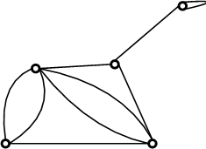
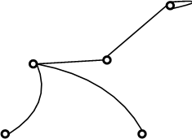
GRAPH & SUBGRAPH
Sebuah graph H disebut subgraph dari graph G (H ⊆ G), jika V(H) ⊆ V(G), E(H) ≤ E(G), dan Ψ(H) merupakan batasan dari Ψ(G).
Jika H adalah subgraph dari G, maka G adalah supergraph dari H.
Graph G
Graph H (SUBGRAPH G)

Slide 11
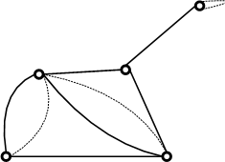
GRAPH & SUBGRAPH
Menghapus semua loop dan menyisakan satu edge dari setiap parallel edges akan membuat sebuah graph menjadi simple spanning subgraph atau disebut juga underlying simple graph.
Jika H ⊆ G dan H ≠ G, maka H disebut proper subgraph dari G (ditulis H ⊂ G).
Jika H ⊆ G dan V(H) = V(G), maka H disebut spanning subgraph dari G.

Slide 12
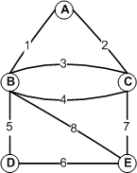
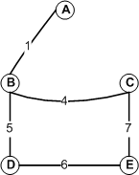
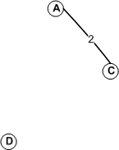
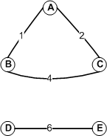
GRAPH & SUBGRAPH
Graph G[V’] disebut induced subgraph dari G jika G[V’] memiliki himpunan vertex tidak kosong V’ dan himpunan edge-nya dibentuk/dipilih dari edge² yang semua ends-nya berada pada himpunan V’.
Graph G[E’] disebut edge-induced subgraph dari G jika G[E’] memiliki himpunan edge tidak kosong E’ dan himpunan vertex-nya terbentuk dari vertex² yang menjadi ends dari edge² pada himpunan E’.
Graph G
Spanning Subgraph G
Induced Subgraph G[{A,C,D}]
Edge-induced Subgraph G[{1,2,4,6}]

Slide 13
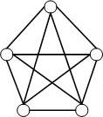

GRAPH & SUBGRAPH
SPECIAL CLASSES OF GRAPH
Bipartite Graph K_{3,3}
Complete Graph K₅

Slide 14
PATHS & CONNECTIONS
Sebuah walk (W) didefinisikan sebagai urutan (tdk nol) vertex & edge. Diawali origin vertex dan diakhiri terminus vertex. Dan setiap 2 edge berurutan adalah series. Contoh, W = A1B3C4B1A2C
Walk dengan setiap edge berbeda adalah trail. Contoh, T = C4B3C7E
Walk dengan setiap vertex berbeda adalah path. Contoh, P = D5B4C2A
Walk dengan origin dan terminus identik adalah cycle/circuit. Atau, cycle adalah sebuah closed walk. Contoh, C = A1B3C7E8B1A

Slide 15
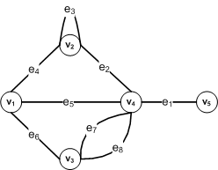
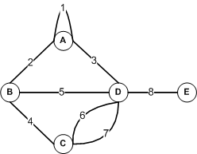
ISOMORPHISM
Graph G
Graph H
2 graph G dan H disebut identik (G = H) jika V(G) = V(H), E(G) = E(H), Ψ(G) = Ψ(H). Graph G dan H juga memiliki representasi diagram yang sama.
Apakah kedua graph di atas identik???...

Slide 16
ISOMORPHISM
Graph G
Graph H
Graph G dan H bukan hanya identik, tapi isomorphic.
2 graph G dan H dikatakan isomorphic (G ≡ H) jika kedua graph tsb dapat dipetakan bijeksi θ : V(G) → V(H) dan φ : E(G) → E(H) sdmkhingga Ψ_{G}(e) = uv jk & hanya jk Ψ_{H}(φ(e)) = θ(u) θ(v).

Slide 17
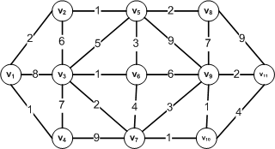
APPLICATIONS - Shortest Path Problem
Untuk bepergian dari satu lokasi ke lokasi lain, seringkali kita dihadapkan pada pemilihan rute perjalanan.
Rangkaian alternatif rute perjalanan dapat dipandang sebagai sebuah graph dengan setiap edge-nya memiliki bobot berupa jarak, waktu atau biaya. Graph semacam ini disebut weighted graph. Dan banyak permasalahan dalam dunia nyata yang dapat dimodelkan dengan weighted graph.
Isu permasalahan pada weighted graph umumnya berupa pencarian jarak/waktu/biaya minimal atau maksimal.
Untuk menyelesaikan masalah ini anda akan menggunakan:
Dijkstra’s Algorithm
Bellman-Ford’s Algorithm
A* Search Algorithm
Floyd-Warshall’s Algorithm
Johnson’s Algorithm

Slide 18
Tugas mingguan
Temukan 5 algoritma yang disebutkan pada permasalahan “Shortest Path Problem” dan aplikasikan 5 algoritma tsb utk mencari rute terpendek dari V₁ menuju V₁₁ pada weighted graph di bawah.
Lakukan analisis mengenai kelebihan dan kekurangan masing² algoritma.

Slide 19
Tugas mingguan
3. Lakukan observasi pd pasangan² graph di bawah utk mengetahui apakah pasangan graph² tsb identik, isomorphic, atau tidak keduanya.
a
b
p
q
c
d
r
s
3
d
c
4
1
2
a
b

